Slide 1
Chào mừng các bạn đến với giờ học Toán!

Slide 2

ÔN TẬP CÁC SỐ
ĐẾN 100 000
ỦY BAN NHÂN DÂN QUẬN …
TRƯỜNG TIỂU HỌC …
TOÁN
CHƯƠNG 1: SỐ TỰ NHIÊN.
BẢNG ĐƠN VỊ ĐO KHỐI LƯỢNG
Notes:
Nhóm Ruby thực hiện

Slide 3
1. a) Viết số thích hợp vào dưới mỗi vạch của tia số:
0 10 000 … 30000 … … …
20 000 40 000 50 000 60 000
b) Viết số thích hợp vào chỗ chấm:
36 000; 37 000; … ; … ; … ; 41 000 ; …
38 000
39 000
40 000
42 000
3

Slide 4
2. Viết theo mẫu:
Viết số | Chục nghìn | Nghìn | Trăm | Chục | Đơn vị | Đọc số
42 571 | 4 | 2 | 5 | 7 | 1 | Bốn mươi hai nghìn năm trăm bảy mươi mốt
 |  |  |  |  |  | Sáu mươi ba nghìn tám trăm năm mươi
91907
16212
 |  |  |  |  |  | tám nghìn một trăm linh năm
 | 7 | 0 | 0 | 0 | 8
63850
6
3
8
5
0
9
1
9
0
7
chín mươi mốt nghìn chín trăm linh bảy
2
1
2
mười sáu nghìn hai trăm mười hai
1
6
8105
8
1
0
5
70008
bảy mươi nghìn không trăm linh tám

Slide 5
3. a) Viết mỗi số sau đây thành tổng: 8732 ; 9171 ; 3082 ; 7006
Mẫu: 8723 = 8000 + 700 + 20 + 3
9171 =
9000 + 100 + 70 + 1
3082 =
3000 + 80 + 2
7006 =
7000 + 6
5

Slide 6
b) Viết theo mẫu
Mẫu: 9000 + 200 + 30 + 2 = 9232
7000 + 300 + 50 + 1 =
7351
6000 + 200 + 3 =
6203
5000 + 2 =
5002
Notes:
Nhóm Ruby thực hiện

Slide 7
4. Tính chu vi các hình sau:
M
N
G
H
4cm
5cm
Q
K
8cm
P
I
5cm
Bài giải Chu vi hình chữ nhật MNPQ là: (4 + 8) x 2 = 24 (cm) Đáp số : 24 cm | Bài giải Chu vi hình vuông GHIK là: 5 X 4 = 20 (cm) Đáp số : 20 cm
7
Notes:
Nhóm Ruby thực hiện

Slide 8
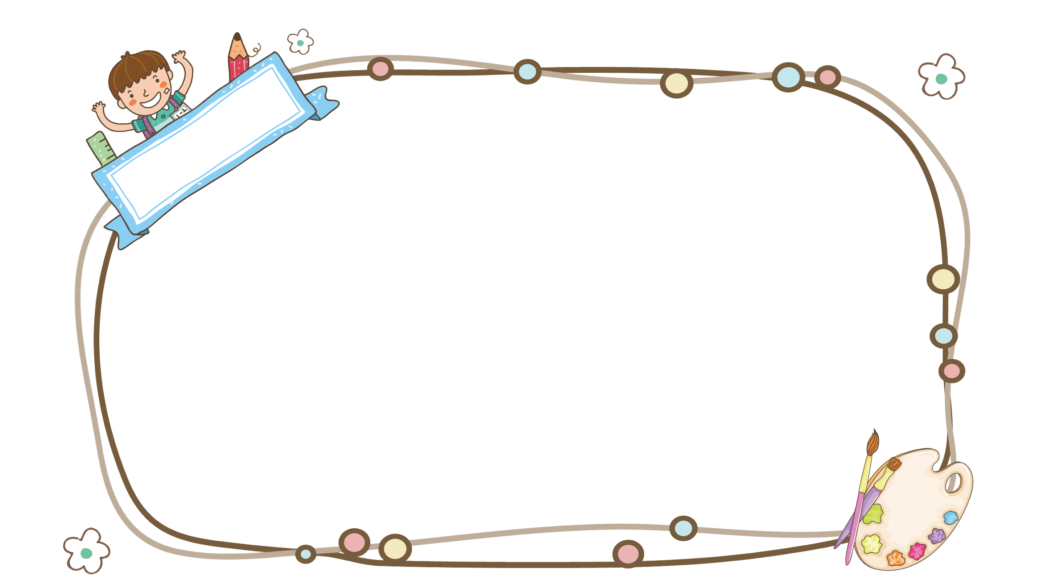

Dặn dò
1. Ôn lại các bảng nhân chia.
2. Xem trước bài mới “Ôn tập các số đến 100000 (tt)”
Notes:
Nhóm Ruby thực hiện

Slide 9

Chúc các con học tốt!
Notes:
Nhóm Ruby thực hiện

